Slide 1

第十一章
三角形单元复习（一）
Notes:
第一关

Slide 2

目 录
01
三角形的边
02
三角形高 中线 角平分线

Slide 3
01
PART ONE
版块一
三角形的边

Slide 4
1-1
PART ONE
知识点1
三角形的边

Slide 5

笔记
01
三角形的边
A
如图在△ABC中，
AB + BC AC
AB + AC BC；
AC + BC AB，
>
>
B
C
>
定理：三角形两边之和大于第三边
推论：三角形两边之差小于第三边

Slide 6
落
实
稳
吸
收

Slide 7

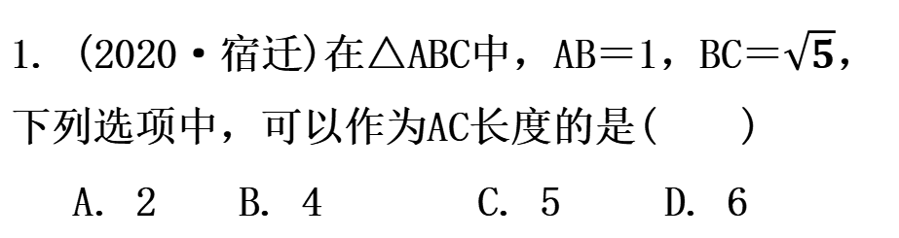
· · ·
例题1
1. (2020·宿迁)在△ABC中，AB＝1，BC＝$\sqrt{5}$，下列选项中，可以作为AC长度的是( )
A. 2 B. 4 C. 5 D. 6
A
Notes:
例题

Slide 8
· · ·
例题2
设三角形的三边长分别为 2,9,1-2a,则 a 的取值范围是__________ .
-5＜a＜-3
Notes:
例题

Slide 9
· · ·
例题3
若 a,b,c 分别为三角形的三边,化简:
|a-b-c|+|b-c-a|+|c-a+b|.
∵a,b,c为三角形的三边
∴a<b+c, b<a+c,a<b+c
∴a-b-c<0, b-c-a<0,c-a+b>0
∴原式=b+c-a+c+a-b+c-a+b
=b+3c-a
Notes:
例题

Slide 10
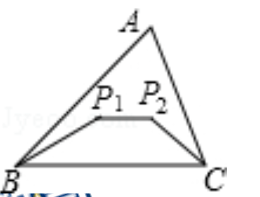
· · ·
例题4
如图,△ABC 内有两个点P₁、P₂,连接BP₁、P₁P₂、CP₂,试观察比较四边形BP₁P₂C 的周长与△ABC的周长的大小,并说明理由.
解：四边形BP₁P₂C周长小于△ABC 的周长，理由如下：
如图延长BP₁,CP₂交于M,由BP₁交AC于N.
在△ABN中，由AB+AN＞BM+MN;①
在△MNC中，由MN+NC＞MC;②
N
M
由①+②得，AB+AC＞MB+MC；
即AB+AC＞MP1+MP2+BP1+CP2;
又∵MP1+MP＞P1P2，故AB+AC＞P1P2+BP1+CP2
∴四边形BP₁P₂C周长小于△ABC 的周长.
Notes:
例题

Slide 11
盲
点
排
查
清

Slide 12
· · ·
盲点排查清1,2
1．三角形两条边长分别为7， 12，则周长的取值范围是__________ .
24＜l＜38
2．若a、b、c 是△ABC的三边，化简：
|a-b+c|﹣2|c﹣a﹣b|+3|a+b+c|
解：∵a,b,c>0, b＜a+c,a＜b+c
∴原式=a-b+c-2(a+b-c)+3(a+b+c)
=a-b+c-2a-2b+2c+3a+3b+3c
=2a+6c
Notes:
例题

Slide 13
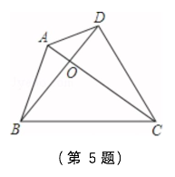
· · ·
盲点排查清3
3．四边形ABCD是任意四边形，AC与BD交点O．求证：
2（AC+BD）＞AB+BC+CD+DA．
证明：在△OAB 中有OA+OB＞AB
在△OAD 中， ，
在△ODC 中， ，
在△ 中， ，
∴OA+OB+OA+OD+OD+OC+OC+OB＞AB+BC+CD+DA
即： ，．
OA+OD＞AD
OC+OD＞CD
BOC
OB+OC＞BC
2(AC+BD) ＞AB+BC+CD+DA
Notes:
例题

Slide 14
02
版块二
三角形高 中线 角平分线
PART ONE

Slide 15
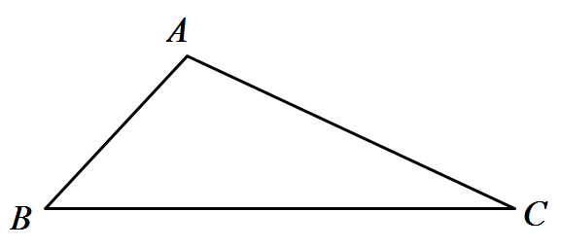
笔记
02
三角形的高 中线 角平分线
高：从三角形的一个顶点向它的对边所在的直线作垂线，顶点和垂足之间的线段叫做三角形的高。
(1)如图，在△ABC 中，画出AB 边上的高CD；
D
见高思面积

Slide 16
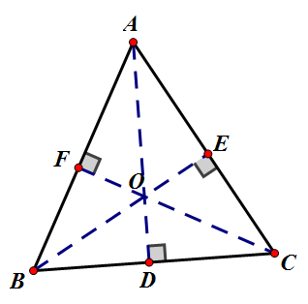
笔记
02
三角形的高 中线 角平分线
锐角三角形的三条高线交于三角形内部一点O

Slide 17
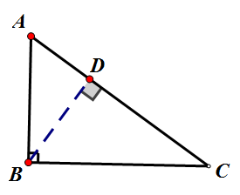
笔记
02
三角形的高 中线 角平分线
直角三角形的三条高线交于三角形直角顶点

Slide 18
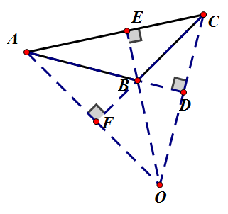
笔记
02
三角形的高 中线 角平分线
钝角三角形的三条高线不交于一点，但高线所在的直线交于交于三角形外部一点O

Slide 19
笔记
02
三角形的高 中线 角平分线
中线：连接三角形的一个顶点与它对边的中点的线段叫做三角形的中线。
(2)如图，在△ABC 中，画出BC 上的中线AM；
M

Slide 20
笔记
02
三角形的高 中线 角平分线
等高模型
h
E
a
b
结论：中线等分面积 。

Slide 21
笔记
02
三角形的高 中线 角平分线
模型识别
几组面积相等的三角形？

Slide 22
笔记
02
三角形的高 中线 角平分线
角平分线：三角形一个内角的角平分线与对边相交所得的线段
(3)如图，在△ABC 中，画出∠C 的角平分线CF.
F

Slide 23
落
实
稳
吸
收

Slide 24
· · ·
落实稳吸收1
D
1．下列说法正确的是（ ）
①三角形的角平分线是射线；
②三角形的三条角平分线都在三角形内部，且交于同一点；
③三角形的三条高都在三角形内部；
④三角形的一条中线把该三角形分成面积相等的两部分．
A . ①② B . ②③
C . ③④ D . ②④
Notes:
例题

Slide 25

· · ·
落实稳吸收2
2.如图，AC⊥BC，CD⊥AB，DE⊥BC，分别交BC，AB，BC于点C，D，E，则下列说法中不正确的是（ ）
C
A.AC是△ABC和△ABE的高
B.DE，DC都是△BCD的高
C.DE是△DBE和△ABE的高
D.AD，CD都是△ACD的高
Notes:
例题

Slide 26
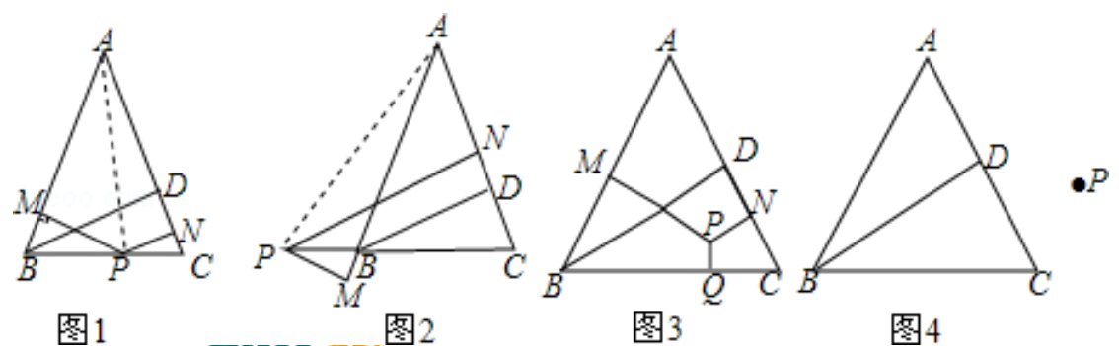
· · ·
落实稳吸收3
3．阅读下列材料:
某同学遇到这样一个问题：如图1，在△ABC 中，AB=AC，BD 是△ABC 的高．P 是BC 边上一点，PM，PN 分别与直线AB，AC 垂直，垂足分别为点M，N．求证：BD=PM+PN．
他发现，连接AP，有S_{△ABC}=S_{△ABP}+S_{△ACP}，
即 AC•BD = AB•PM+ AC•PN．由AB=AC，可得BD=PM+PN．
他又画出了当点P 在CB 的延长线上，且上面问题中其他条件不变时的图形，如图2 所示．他猜想此时BD，PM，PN 之间的数量关系是：BD=PN﹣PM．
Notes:
例题

Slide 27
· · ·
落实稳吸收4
请回答：（1）请补全以下该同学证明猜想的过程；
证明：连接AP．
∵S_{△ABC}=S_{△APC} - ，
∴ AC•BD= AC• - AB• ．
∵AB=AC，
∴BD=PN﹣PM．
S_{△APB}
PN
PM
Notes:
例题

Slide 28
· · ·
落实稳吸收4
（2）参考该同学思考问题的方法，解决下列问题：
在△ABC 中，AB=AC=BC，BD 是△ABC 的高．P 是△ABC 所在平面上一点，PM，PN，PQ 分别与直线AB，AC，BC 垂直，垂足分别为点M，N，Q．
①如图3，若点P 在△ABC 的内部，则BD，PM，PN，PQ 之间的数量关系是
②若点P 在如图4 所示的位置，利用图4 探究得出此时BD，PM，PN，PQ 之间的数量关系是 ：
BD=PM+PN+PQ
BD=PM+PQ-PN
Notes:
例题

Slide 29
盲
点
排
查
清

Slide 30
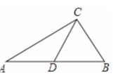
· · ·
盲点排查清1
1．如图，直角三角形ACB 中，CD是斜边AB上的中线，若AC=8cm，BC=6cm，那么△ACD与△BCD的周长差为____________cm，
S_{△ADC}= ____________ cm²
2
12
Notes:
例题

Slide 31
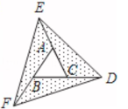
· · ·
盲点排查清2
2．如图，已知△ABC的面积为a．延长△ABC的边BC到点D，延长边CA到点E，延长AB到点F，使CD=BC，AE=CA，BF=AB，连结DE，FD，FE．则阴影部分的面积为S= ____________ （用含a 的代数式表示）
6a
a
Notes:
例题

Slide 34
勤
练
重
难
点

Slide 35
· · ·
勤练重难点1、2
C
1．下列各组线段能组成三角形的是（ ）
A．4cm，8cm，12cm B．1cm，7cm，9cm
C．4cm，4cm，4cm D．8cm，6cm，14cm
2．一个等腰三角形两边长分别为5和6，则它的周长是（ ）
A.11 B.16
C.17 D. 16 或17
D
Notes:
例题

Slide 36
· · ·
勤练重难点3
3．已知三角形的两边的长分别为2cm和7cm，设最长边为x cm，则x的取值范围是( )
5＜x＜9
7＜x＜9
5≤ x＜9
7≤ x＜9
D
Notes:
例题

Slide 37
· · ·
勤练重难点4
4．以7 和3 为两边长及第三边长为整数组成的三角形一共有（ ）个．
A. 2 B. 3 C. 4 D. 5
D
Notes:
例题

Slide 38
· · ·
勤练重难点5
5．如图，已知BD是△ABC的中线，AB=5，BC=3，△ABD和△BCD的周长的差是（ ）
A．8 B．4 C．2 D．不能确定
C
Notes:
例题

Slide 39
· · ·
勤练重难点6
6．如图，△ABC的面积是36，图中M、N 分别为AB、BC 的三等分点，阴影部分的面积是 ．
16
Notes:
例题

Slide 40
· · ·
勤练重难点7
7．已知a、b、c 是三角形的三边长，则 |a﹣b+c|+|a﹣b﹣c|＝ ．
2c
∵a＜b+c, b＜a+c,a＜b+c
∴原式=a-b+c+b+c-a
=2c
Notes:
例题

Slide 41
· · ·
勤练重难点8
8．已知：△ABC中，AD是BC边上的中线．求证：AD+BD＞ (AB+AC)
证明：
在△ABD中，BD+AD＞AB
在△ACD中，AD+CD＞AC
两式相加得，AB+AD+AD+CD＞AB+AC
又∵BC=CD
∴2(BD+AD)＞AB+AC
即：AB+AD＞ (AB+AC)
Notes:
例题

